Slide 2
CHỦ ĐỀ 6: ÂM NHẠC NƯỚC NGOÀI
THỜI LƯỢNG: 3 TIẾT
1. HÁT: BÀI SANTA LUCIA
2. LÍ THUYẾT ÂM NHẠC: MỘT SỐ KÍ HIỆU, THUẬT NGỮ VỀ NHỊP ĐỘ, SẮC THÁI
3. NHẠC CỤ:
4. THƯỜNG THỨC ÂM NHẠC: GIỚI THIỆU ĐÀN CELLO VÀ CONTRABASS

Slide 3
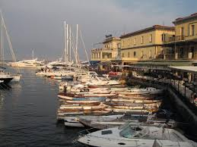
Thứ Sáu, ngày 28 tháng 2 năm 2025
CHỦ ĐỀ 6: ÂM NHẠC NƯỚC NGOÀI
Tiết 23
- HÁT: BÀI SANTA LUCIA

Slide 4
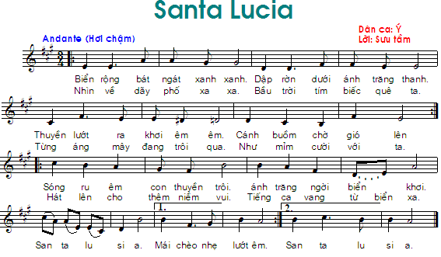

Cảm thụ âm nhạc

Slide 5

1. Tìm hiểu bài
Santa Lucia là một trong những bài hát nổi tiếng của dòng nhạc Neapolitan, là thể loại nhạc hát bằng ngôn ngữ của vùng Naples nước Ý, thường do một giọng nam hát solo. Đây là bài hát ca ngợi thành phố Naples và vùng Santa Lucia ở vịnh Naples.
Bài hát này cũng được dùng phổ biến trong ngày lễ thánh Lucy vào 13 tháng 12 hàng năm tại các nước Bắc Âu như Thụy Điển, Phần Lan, Đan Mạch, Ai-xơ-len, Latvia, Estonia, Phần Lan, Ý…Trong ngày lễ này một cô gái sẽ được chọn để làm biểu tượng của thánh Lucy. Cô mặc váy trắng dài với dải băng màu đỏ và đội vương miện bằng nến. Đi sau cô là những người phụ nữ, mỗi người cầm một cây nến, thể hiện ngọn lửa đã khước từ lấy đi sự sống của thánh Lucy khi bà bị trừng phạt và buộc phải chết thiêu. Họ cất vang bài Santa Lucia khi bước vào làm lễ nhà thờ.

Slide 6
V1
V2
V3
V4

Slide 7
- Bài được viết hình thức hai đoạn đơn (a – b), 4 câu hát.

Slide 10
3
- Nhịp
4
- Kí hiệu âm nhạc: dấu luyến, dấu nhắc lại, khung thay đổi.
2. Học hát

Slide 11
BÀI VỀ NHÀ (TIẾT 24)
- Ôn bài tập hát bằng các hình thức đã học
Tìm hiểu trước nội dung lí thuyết âm nhạc.
Ôn thế bấm các nốt, luyện tập bài tập nhạc cụ đã học

Slide 12
V1
V2
V3
V4

Slide 13
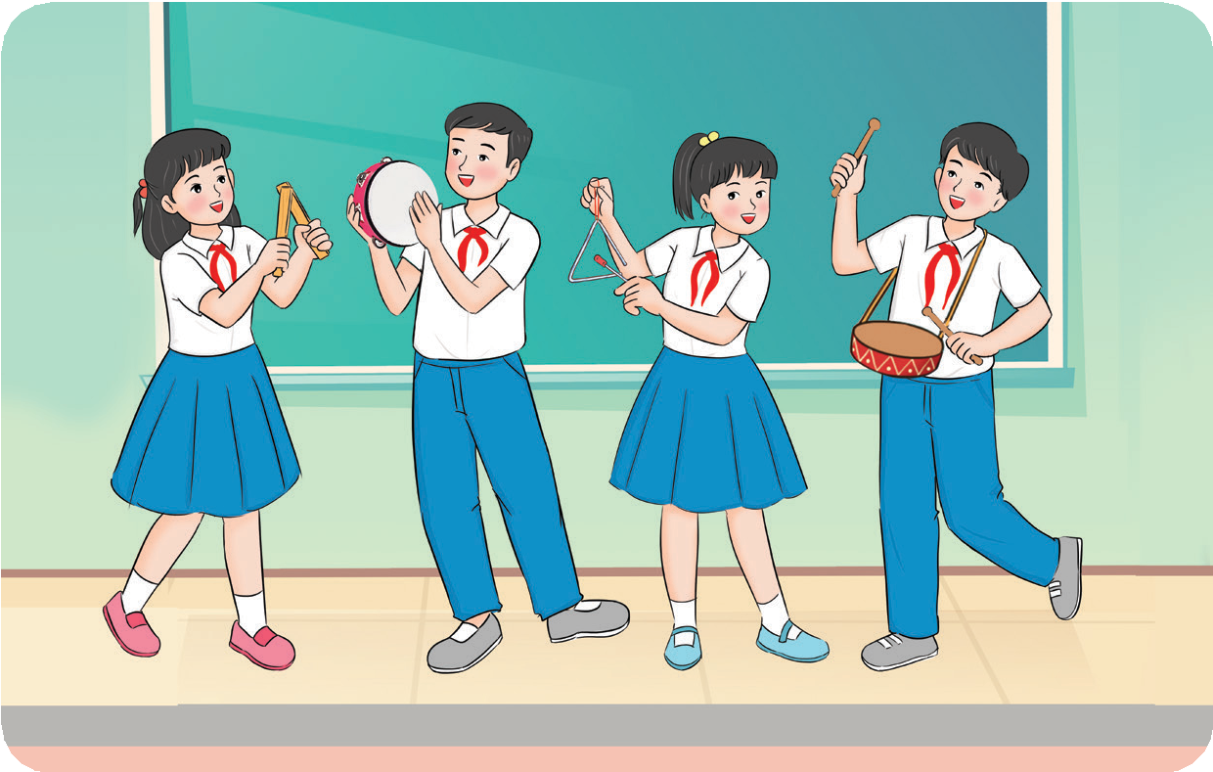

* Hát lĩnh xướng, nối tiếp, hòa giọng
* Hát kết hợp nhạc cụ gõ đệm
3
4

Slide 14
KẾ HOẠCH ĐÁNH GIÁ: HÁT BÀI SANTA LUCIA
Mạch
nội dung
Yêu cầu cần đạt
PP và kĩ thuật
Mục tiêu đánh giá
- Thể hiện âm nhạc
Hát
Santa Lucia
Đúng
giai điệu, lời ca
Thực hành
- Cảm thụ âm nhạc

Slide 15
PHIẾU ĐÁNH GIÁ SỐ 1: QUÁ TRÌNH LÀM VIỆC NHÓM
MỨC ĐỘ
CHƯA ĐẠT
ĐẠT
TIÊU CHÍ
- ĐÚNG GIAI ĐIỆU
- VẬN ĐỘNG THEO NHỊP ĐIỆU BÀI HÁT
ĐẠT 2/3 TIÊU CHÍ TRỞ LÊN
DƯỚI 2/3 TIÊU CHÍ
- HÁT ĐỐI ĐÁP, HOÀ GIỌNG

Slide 16
PHIẾU ĐÁNH GIÁ SỐ 2: QUÁ TRÌNH LÀM VIỆC CÁ NHÂN
CÓ
KHÔNG
TIÊU CHÍ
- Ý THỨC HỌC TẬP
- THAM GIA THẢO LUẬN
- BÁO CÁO KẾT QUẢ
- NHẬN XÉT BÁO CÁO NHÓM KHÁC

Slide 17
CHỦ ĐỀ 6: ÂM NHẠC NƯỚC NGOÀI
THỜI LƯỢNG: 3 TIẾT
- HÁT: BÀI ĐỜI CHO EM NHỮNG NỐT NHẠC VUI
- ĐỌC NHẠC: BÀI ĐỌC NHẠC SỐ 5
- THƯỜNG THỨC ÂM NHẠC: NHẠC SĨ TRAICOPXKI
VÀ CA KHÚC CHÈO THUYỀN

